Slide 1
03 HTML 입력요소

Slide 2
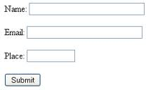
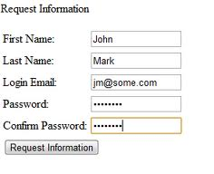
HTML 입력양식
HTML 문서는 방식에 따라 서버에서 사용자에게 일방적으로 보여주는 방식과 사용자가 서버에 데이터를 보내는 두가지 방식으로 분류할 수 있음
입력양식(form)을 이용하여 서버로 데이터를 전달한다.

Slide 3
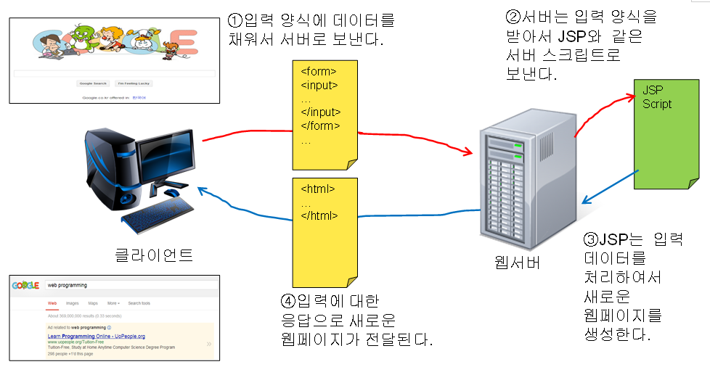
입력 양식의 작동 방식

Slide 4
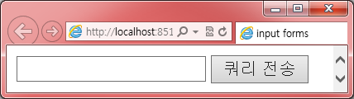
<form>
입력 양식은 항상 <form>으로 시작한다.
입력 데이터가 서버로 보내지는 방법을 기술한다. GET과 POST방식이 있다.
<form action="input.jsp" method="post">
<input type="text" name="input">
<input type="submit">
</form>
여기에 입력을 처리하는 서버스크립트의 주소를 적어준다.

Slide 5
GET 방식과 POST 방식
GET 방식
GET 방식은 URL 주소 뒤에 파라미터를 붙여서 데이터를 전달하는 방식이다.
<body>
<form action="aaa.jsp" method="get">
이름: <input type="text" name="name"><br>
학번: <input type="text" name="number" size="10">
<input type="submit" value="전송">
</form>
</body>

Slide 6

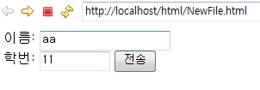

GET 방식과 POST 방식
Get

Slide 7
GET 방식과 POST 방식
POST 방식
POST 방식은 사용자가 입력한 데이터를 URL 주소에 붙이지 않고 HTTP Request 헤더에 포함시켜서 전송하는 방식
길이 제한이 없으며, 보안이 유지된다.
POST /test/input.jsp HTTP/1.1
Host: www.naver.com
name1=value1&name2=value2
...

Slide 8


GET 방식과 POST 방식
Post 방식
<body>
<form action="aaa.jsp" method=“post">
이름: <input type="text" name="name"><br>
학번: <input type="text" name="number" size="10">
<input type="submit" value="전송">
</form>
</body>

Slide 9
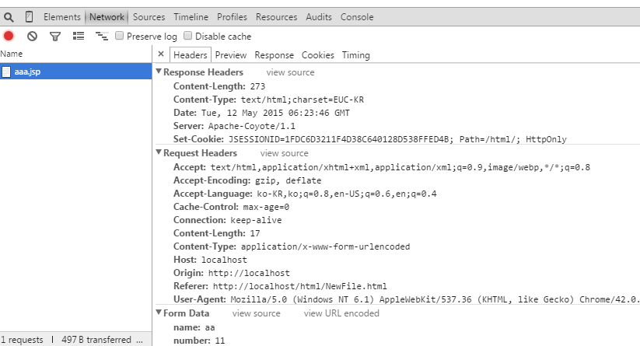
GET 방식과 POST 방식
Post

Slide 10
입력 태그
<!DOCTYPE html>
<html>
<body>
<form action="input.jsp" method="post">
이메일 : <input type="email" name="email"><br>
URL : <input type="url" name="url"><br>
전화번호 : <input type="tel" name="tel"><br>
색상 : <input type="color" name="color"><br>
월 : <input type="month" name="month"><br>
날짜 : <input type="date" name="date"><br>
주 : <input type="week" name="week"><br>
시간 : <input type="time" name="time"><br>
지역 시간 : <input type="datetime-local" name="localdatetime"><br>
숫자 : <input type="number" name="number" min="1" max="10" step="2"><br>
범위 : <input type="range" name="range" min="1" max="10" step="2"><br>
<input type="submit" value="제출">
</form>
</body>
</html>

Slide 11
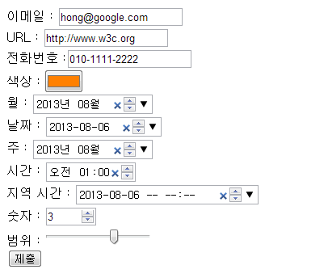
실행결과

Slide 12
<input> 형식
type 속성은 입력 필드의 종류를 결정한다.
name 속성은 서버로 전달되는 이름이다.(매우 중요)
<input type="button" value="눌러보세요" name="button1">
value 속성은 버튼에 나타내는 텍스트이다.

Slide 13
type 속성값
type 속성값 | 설명
text | 텍스트를 입력할 수 있는 한 줄짜리 필드 생성
password | 비밀번호를 입력할 수 있는 한 줄짜리 필드 생성
radio | 라디오 버튼 생성
checkbox | 체크 박스 생성
file | 파일 이름을 입력하는 필드 생성
reset | 초기화 버튼 생성, 버튼을 누르면 모든 입력 필드가 초기화된다.
image | 이미지를 전송 버튼으로 만든다.
hidden | 사용자에게는 보이지 않지만 서버로 전송된다.
submit | 제출 버튼 생성

Slide 14
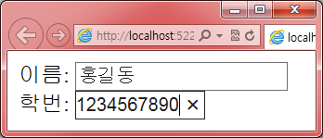
텍스트 필드
<form>
이름: <input type="text" name="name"><br>
학번: <input type="text" name="number" size="10">
</form>

Slide 15
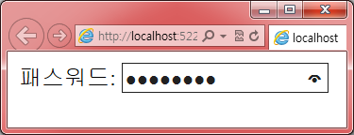
패스워드
<form>
패스워드: <input type="password" name="pass">
</form>

Slide 16
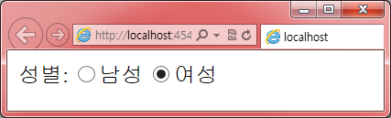
라디오 버튼
<form>
성별:
<input type="radio" name="gender" value="male“ >남성
<input type="radio" name="gender" value="female">여성
</form>

Slide 17
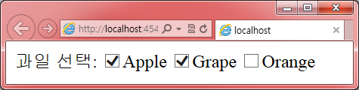
체크박스
<form>
과일 선택:
<input type="checkbox" name="fruits" value="apple" checked>Apple
<input type="checkbox" name="fruits" value="grape">Grape
<input type="checkbox" name="fruits" value="orange">Orange
</form>

Slide 18
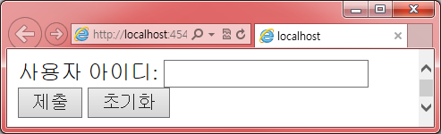
제출 버튼과 초기화 버튼
<form name="input" action="getid.jsp" method="get">
사용자 아이디:
<input type="text" name="user"><br>
<input type="submit" value="제출">
<input type="reset" value="초기화">
</form>

Slide 19
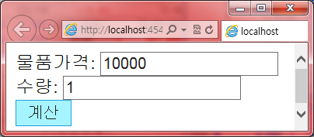
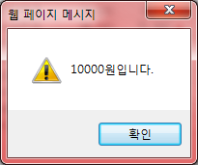
<input> 버튼
<form name="input" action="getid.jsp" method="get">
물품가격:
<input type="text" name="user"><br>
수량:
<input type="text" name=“su"><br>
<input type="button" value="계산" onclick="alert('10000원입니다.')">
</form>

Slide 20
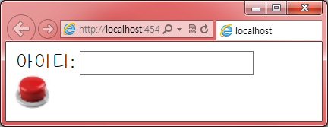
이미지 버튼
<form name="input" action="getid.jsp" method="get">
아이디:
<input type="text" name="name“ /><br>
<input type="image" src="submit.png" alt="제출 버튼">
</form>

Slide 21
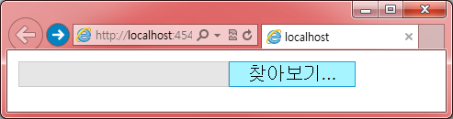
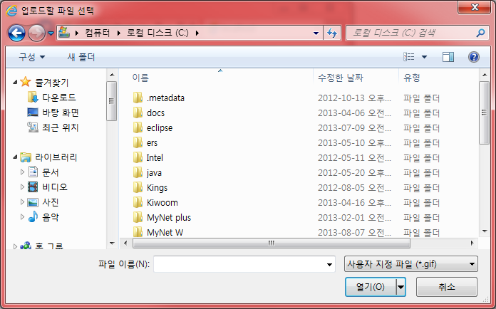
파일 업로드 버튼
<form enctype="multipart/form-data">
<input type="file" accept="image/jpg,image/gif">
</form>

Slide 22
hidden
<input type="hidden" name="" value="">
사용자가 직접 입력하는 데이터는 아니지만 클라이언트 컴퓨터가 서버 컴퓨터로 특정한 데이터를 전송하고 싶은 경우 많이 사용
화면에는 아무것도 나타나지 않고 사용자가 "제출" 버튼을 누를 때 서버로 name과 value가 전송됨

Slide 23
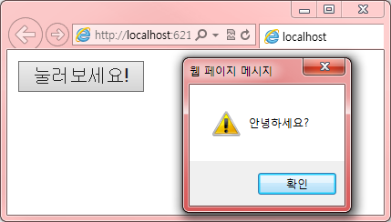
<button> 버튼
<button onclick="alert('안녕하세요?')">눌러보세요!</button>
submit기능을 수행

Slide 24
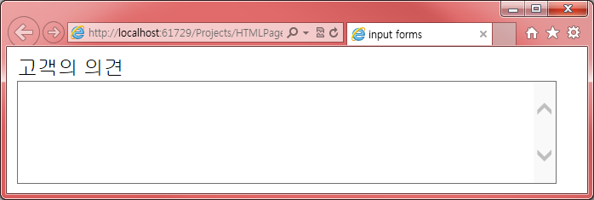
여러줄의 문자 입력받기
<form name="input" action="getfeedback.jsp" method="get">
고객의 의견<br>
<textarea name="feedback" rows="5" cols="50"></textarea>
</form>

Slide 25
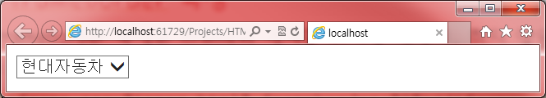

콤보박스(드롭다운리스트)
<form action="">
<select name="cars">
<option value="bmw">BMW</option>
<option value="benz">Benz</option>
<option value="hyundai" selected>현대자동차</option>
<option value="kia”>기아자동차</option>
</select>
</form>

Slide 26
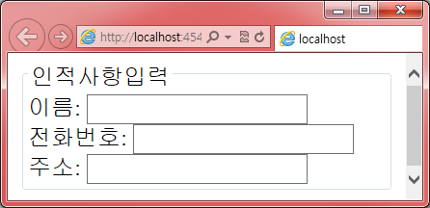
<fieldset>
입력 요소를 그룹핑하는 데 사용되는 태그
그룹의 경계에 선을 그려준다.
<legend>를 사용하면 그룹에 제목을 붙일 수 있음
<form>
<fieldset>
<legend>인적사항입력</legend>
이름: <input type="text"><br>
전화번호: <input type="text"><br>
주소: <input type="text">
</fieldset>
</form>

Slide 27
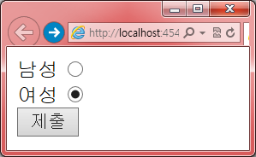
<label>
<input>요소를 위한 레이블(label)을 정의함
<label> 태그의 속성 for를 사용하면 레이블과 <input>의 id 속성을 통해 서로 연결할 수 있음
<form action="proc_form.jsp">
<label for="male">남성</label>
<input type="radio" name="gender" id="male" value="male"><br>
<label for="female">여성</label>
<input type="radio" name="gender" id="female" value="female"><br>
<input type="submit" value="제출">
</form>

Slide 28


숫자 입력
...
신발사이즈
<input type="number" min="230" max="290" step="10" value="260" name="sho">
...
구글
오페라

Slide 29
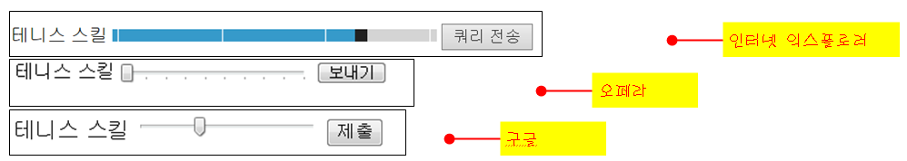
range 입력
...
테니스 스킬<input type="range" min="1" max="10" value="1">
...

Slide 30
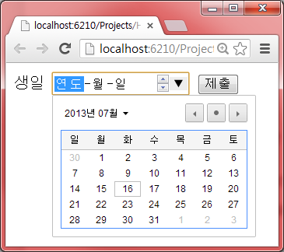
날짜 입력
date – 날짜 입력
month – 월 입력
week – 주 입력
time – 시간 입력
datetime – 날짜와 시간을 입력할 수 있는 양식 제공, 국제 표준 시간대
datetime-local - 날짜와 시간을 입력할 수 있는 양식 제공, 지역 표준 시간대
...
생일 <input type="date" name="dob">
...

Slide 31
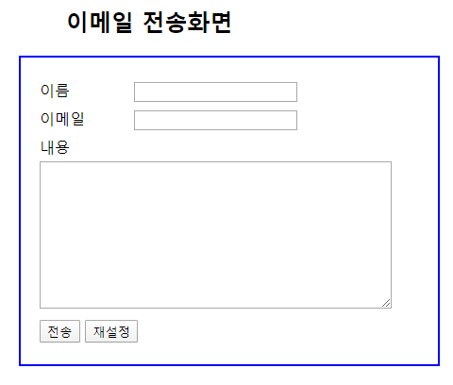
연습 1

Slide 32
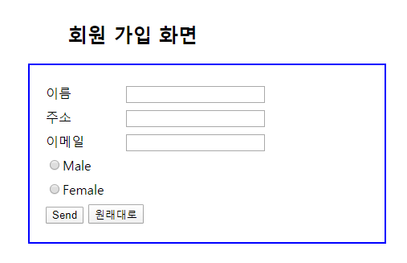
연습

